Slide 1
Om den här presentationen
Bildspelet ligger till grund för slutanvändarutbildning för sjuksköterskor och distriktssköterskor och kan justeras och anpassas utifrån lokala arbetssätt i kommunen.

Slide 2
Vaccination i samverkan kommun och vårdcentral, MittVaccin Journal
Anpassa bildspelet till er kommun
Utbildning slutanvändare kommun
Hösten 2025

Slide 3
Breddinförande
Vaccinationer i samverkan MittVaccin Journal
Samverkan - så som idag
Kommunerna ordinerar vaccin då det är möjligt och utöver det ansvarar regionen för att ordinera för patientgruppen.
Nytt - Vaccinationsprocessen sker i MittVaccin Journal
  Dvs registrering av hälsodeklarationer, ordinationer samt given vaccination
  Separat Vaccinationslista som stöd
Omfattar patienter inom:
SÄBO
Kommunal hälso- och sjukvård
Funktionsstöd/ LSS
Notes:
Innebär anpassning av arbetssätt till IT-stödet.

Slide 4
Nyttor som nås genom att samverka via MittVaccin Journal
Heltäckande och tillförlitlig bild av vaccinationstäckningen, förbättrad och förfinad statistik
Ökad patientsäkerhet genom tillgång till information mellan vårdgivare
Minskade ledtider i vaccinationsprocessen och ökad informationssäkerhet i jämförelse med pappersblanketter
Ger invånaren enkel tillgång till information om givna vaccinationer via Journalen 1177
Automatisk rapportering till Nationella vaccinationsregistret (NVR) när det krävs. Pappersblanketter behöver inte skickas till regionen för efterregistrering
Förutsätter följsamhet till rutiner och korrekt registrering i MittVaccin Journal
Notes:
Tidigare genomförd förstudie pekade på att vi kan nå flera nyttor genom att införa ett digitalt stöd för vaccinationsprocessen.

Slide 5
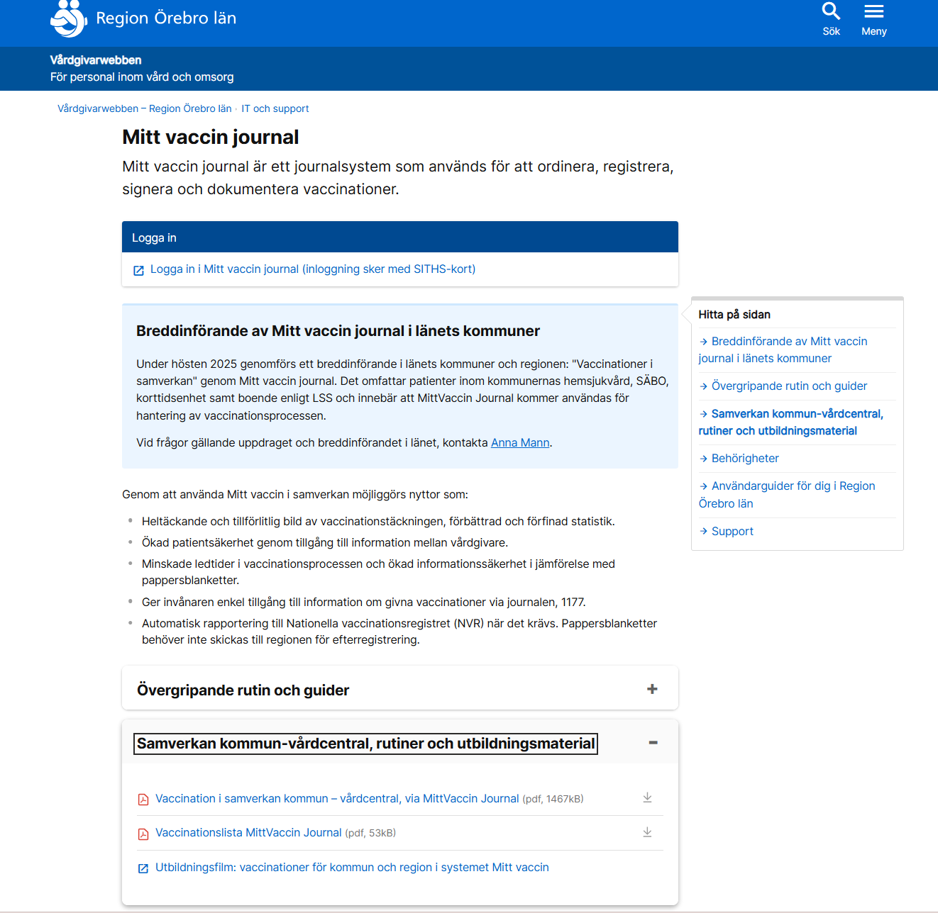
Vårdgivarwebb
MittVaccin Journal
Här finns information om
Inloggningslänk
Rutin + vaccinationslista
Utbildningsfilm
Reservrutiner
Länkar - info om vaccinationer
https://vardgivare.regionorebrolan.se/sv/it-och-support/mitt-vaccin-journal/

Slide 6
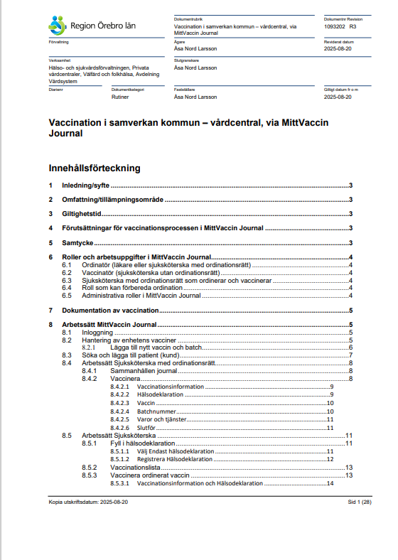
Rutin - Vaccination i samverkan kommun och vårdcentral via MVJ
Rutinen innehåller övergripande beskrivningar av arbetssätt gällande vaccinationer i samverkan mellan kommunen och regionen men även specifik information om arbetsflöden i MittVaccin Journal.
Uppmärksamma särskilt avsnitt:
4 Förutsättningar
6 Roller i MittVaccin
7 Dokumentation av vaccination
8 Arbetssätt
Samt bilaga - Vaccinationslista MittVaccin Journal
Notes:
Översiktsgenomgång och läsanvisning

Slide 7

Lokala arbetssätt och samarbete med regionen gällande ordinationer
Anpassa sidan till er kommun
Lokalt arbetssätt för ordination mellan distriktssjuksköterska – sjuksköterska
Behöver stämmas av med vårdcentralerna inför vaccinationsstart:
Vilken volym
Typ av vaccin
Överlämning av Vaccinationslista och när ordinationer är klara

Slide 8
Dokumentation i kommunens journal
Anpassa sidan till er kommun
MittVaccin Journal är en samlad vaccinationsjournal för patienten där både regionen och kommunen dokumenterar vaccinationer. Enligt ny rutin ska dokumentation i kommunens journal endast omfatta registrering KVÅ-kod.
I kommunens journal dokumenteras KVÅ-kod såhär:

Slide 9

Tekniska möjligheter till uppkoppling på distans hos patient
Anpassa sidan till er kommun
För att nå nyttorna med att använda MittVaccin Journal är det önskvärt att registrering sker direkt i MittVaccin Journal i samband med hembesök. Undvik efterregistrering.
Så här funkar uppkoppling på distans hos oss:

Slide 10
Behörigheter till MittVaccin Journal
Anpassa sidan till er kommun
Vid behov av att lägga till, ändra eller ta bort behörighet kontakta:

Slide 11

Utbildning och Support
Anpassa sidan till er kommun
Superusers ansvarar för att introducera, utbilda och ge support till dig som använder systemet. Vid behov av stöd från superuser kontakta:

Slide 12
Spärrhantering
Anpassa sidan till er kommun
  Spärrhantering i kommunen hanteras via:

Slide 13
Övrigt
Anpassa sidan till er kommun

